Slide 1
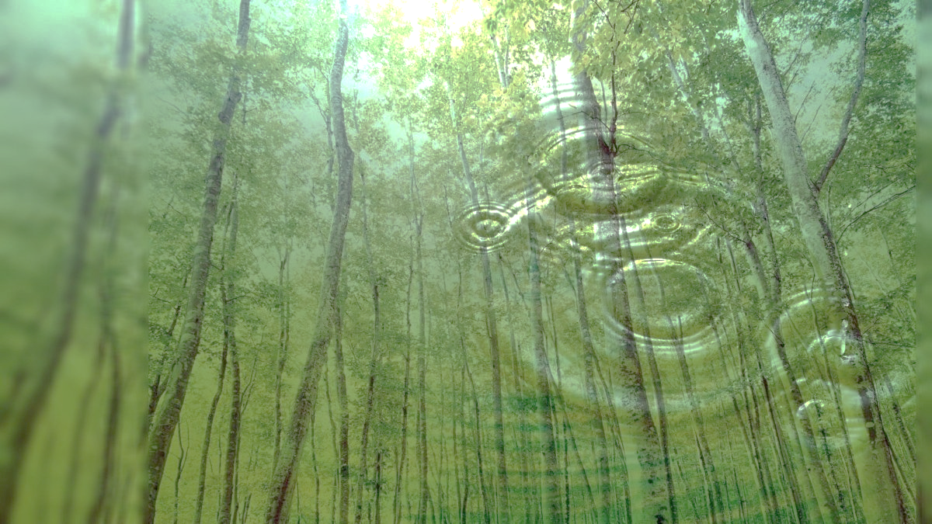
Тема проекта: «Лес, природные водоемы и их обитатели» Группа «Совята»»

Slide 2
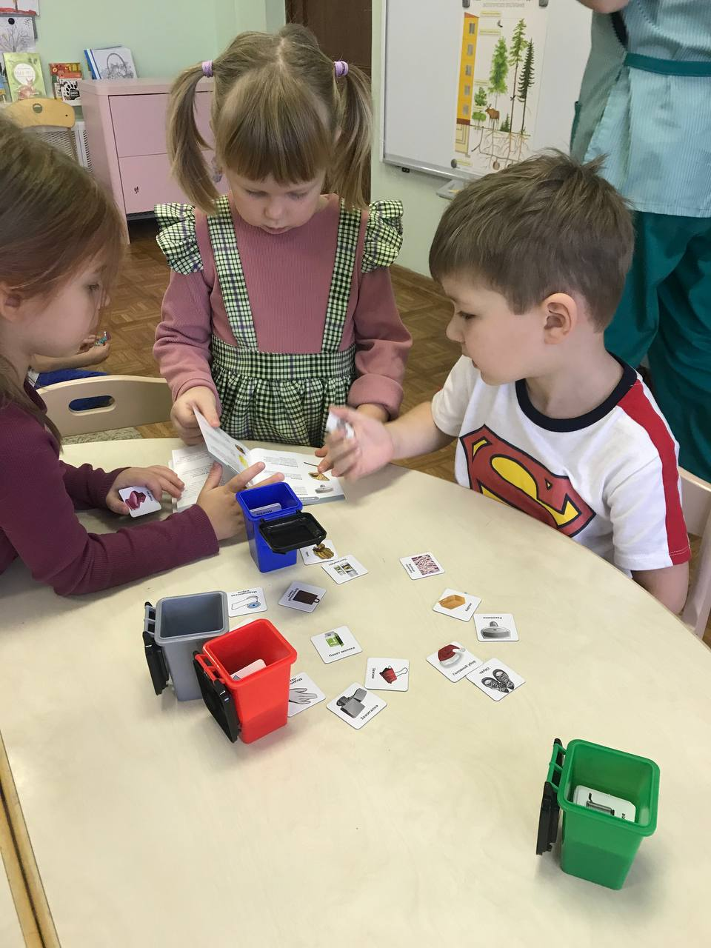
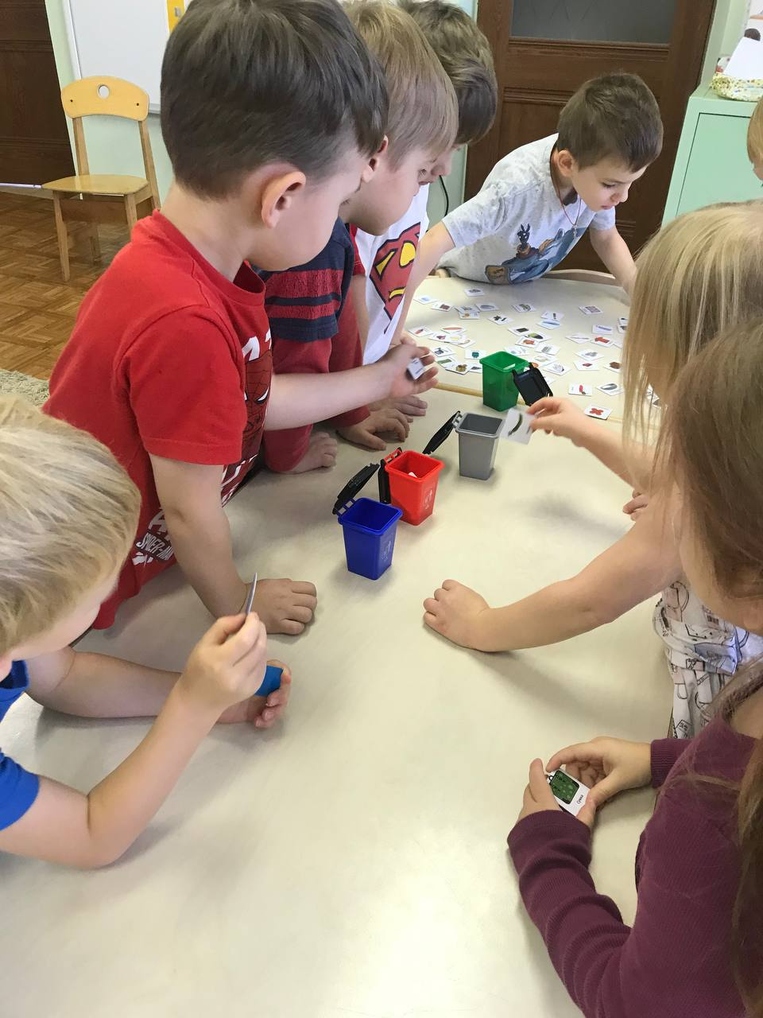
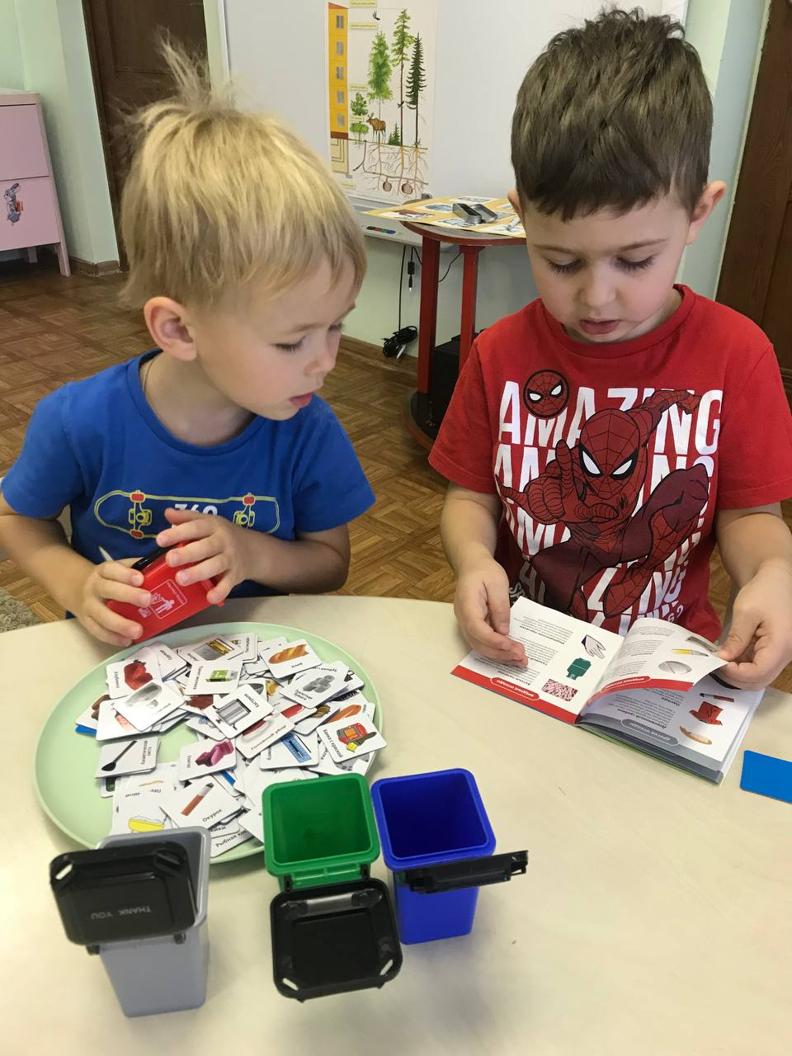
«Неделя экологии» сортировка мусора

Slide 3
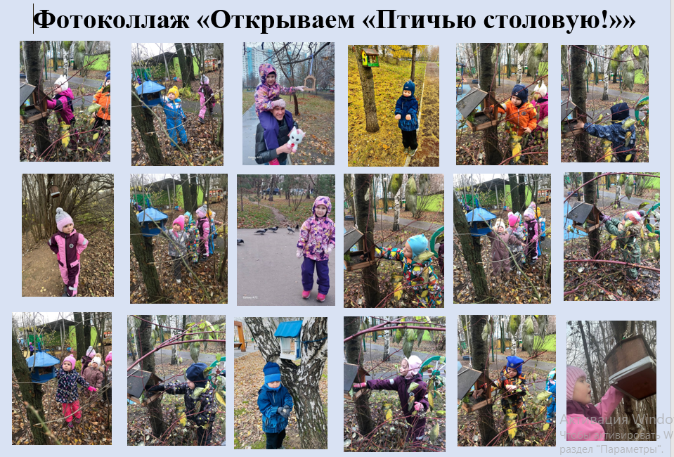
«Синичкин день»

Slide 4
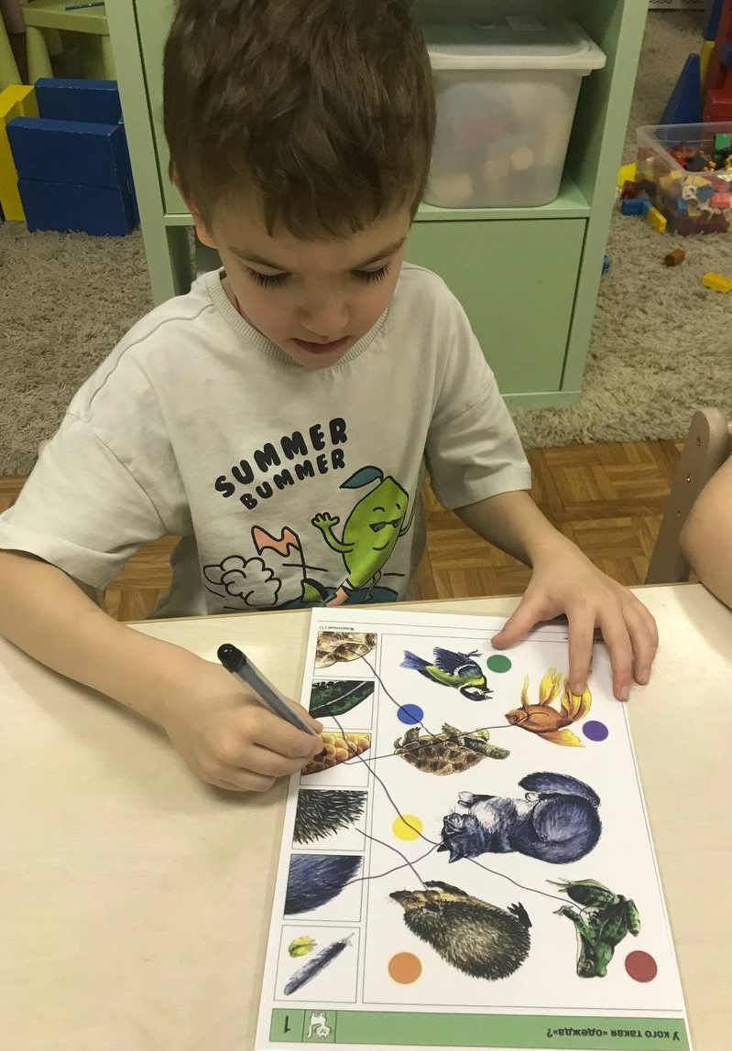
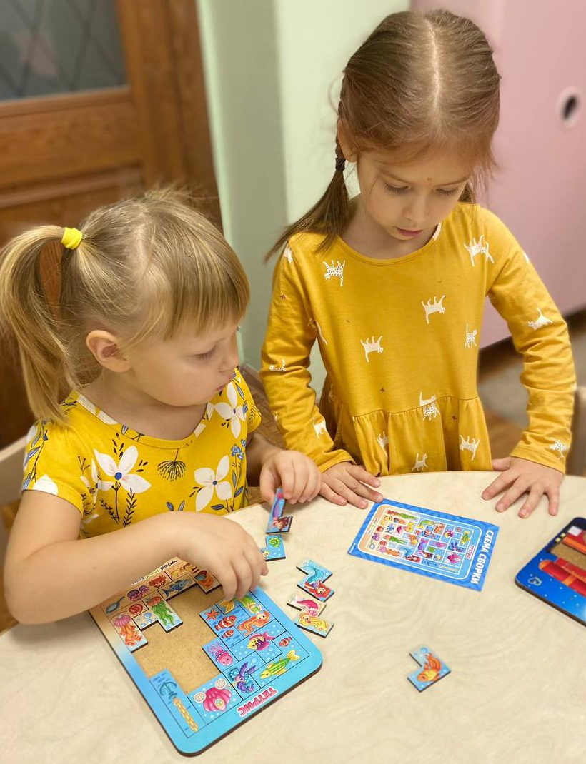
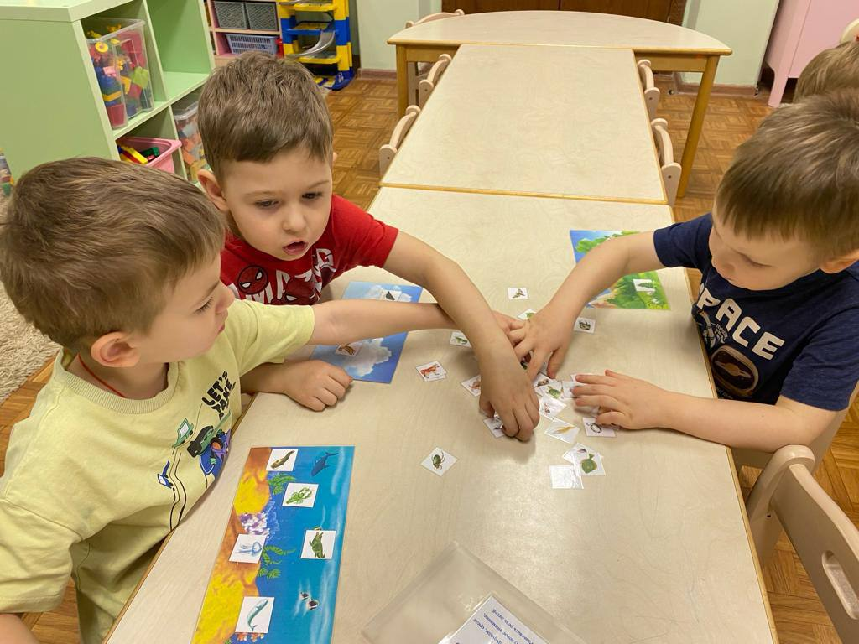
«Мы играем!»

Slide 5
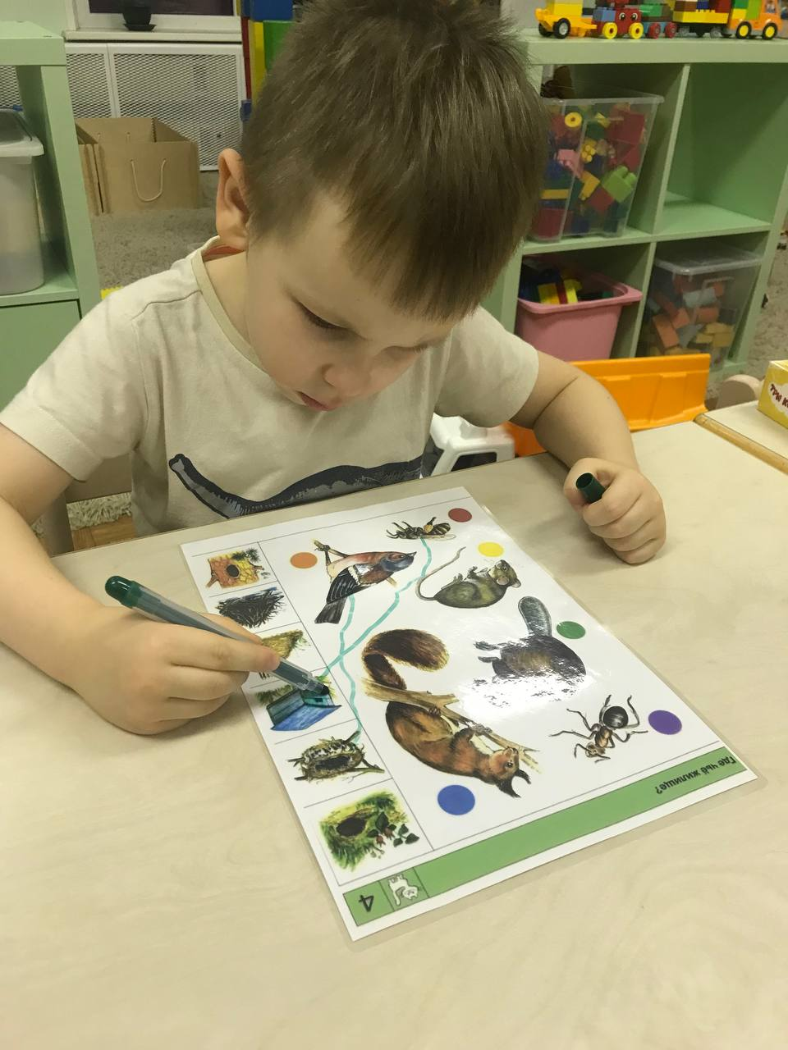
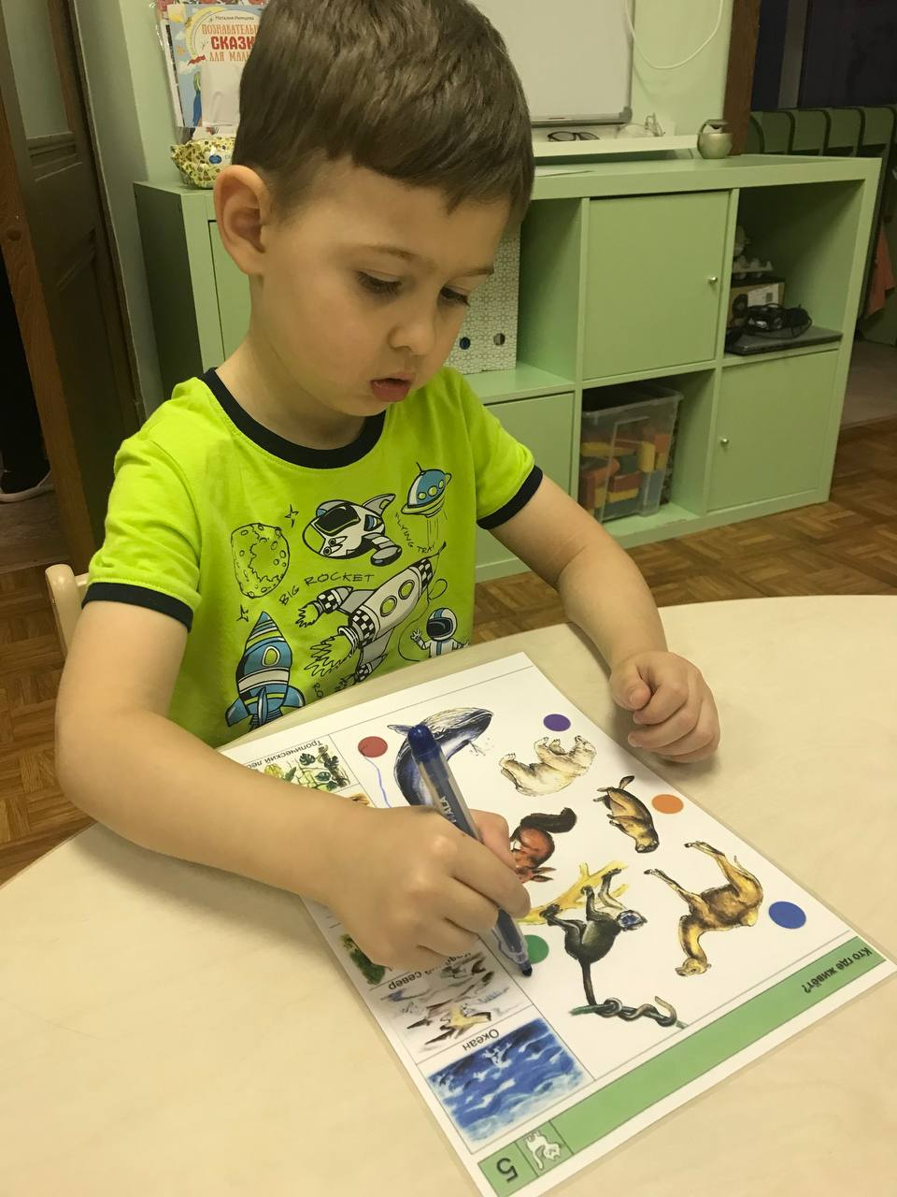
«Мы играем!»

Slide 6
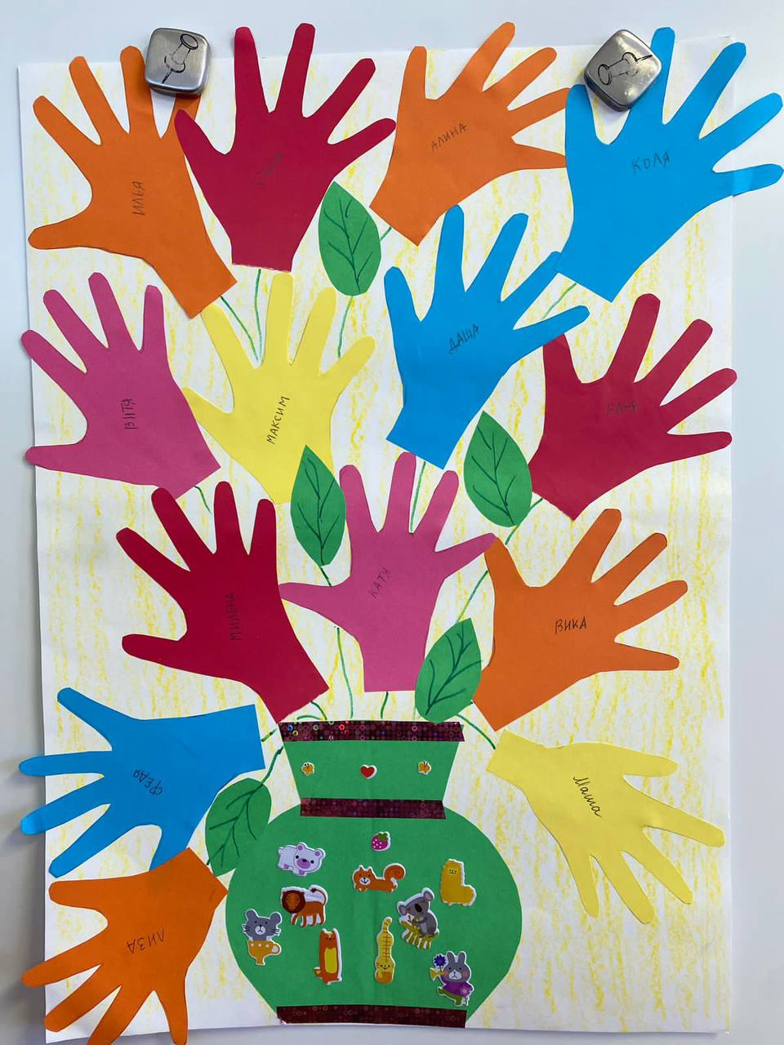
«День матери!»

Slide 7
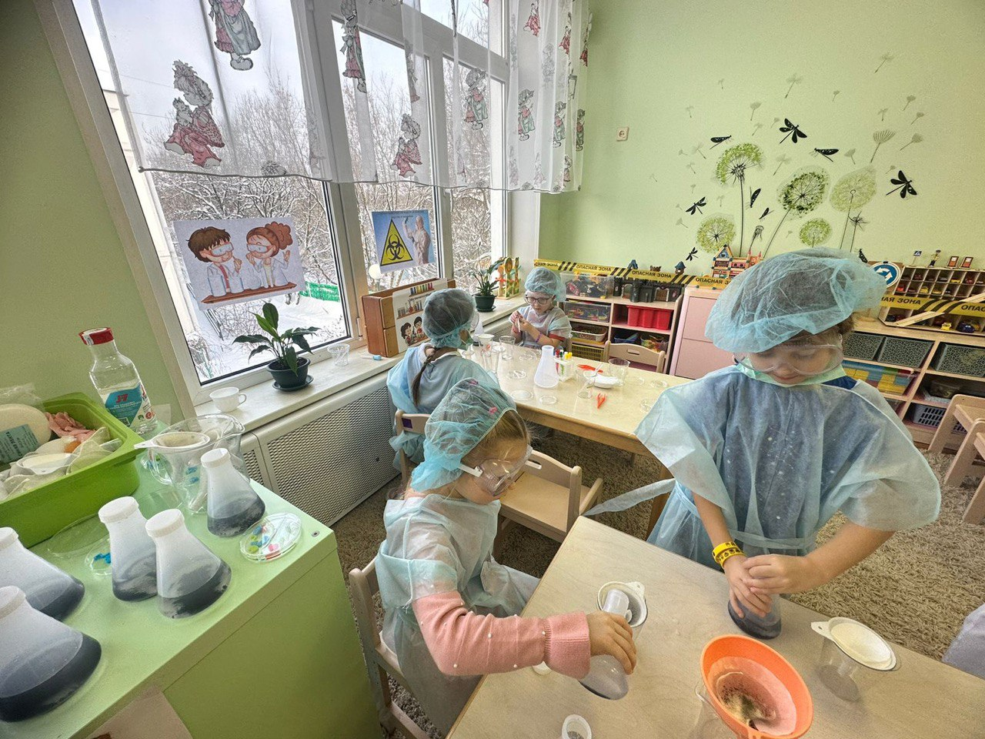
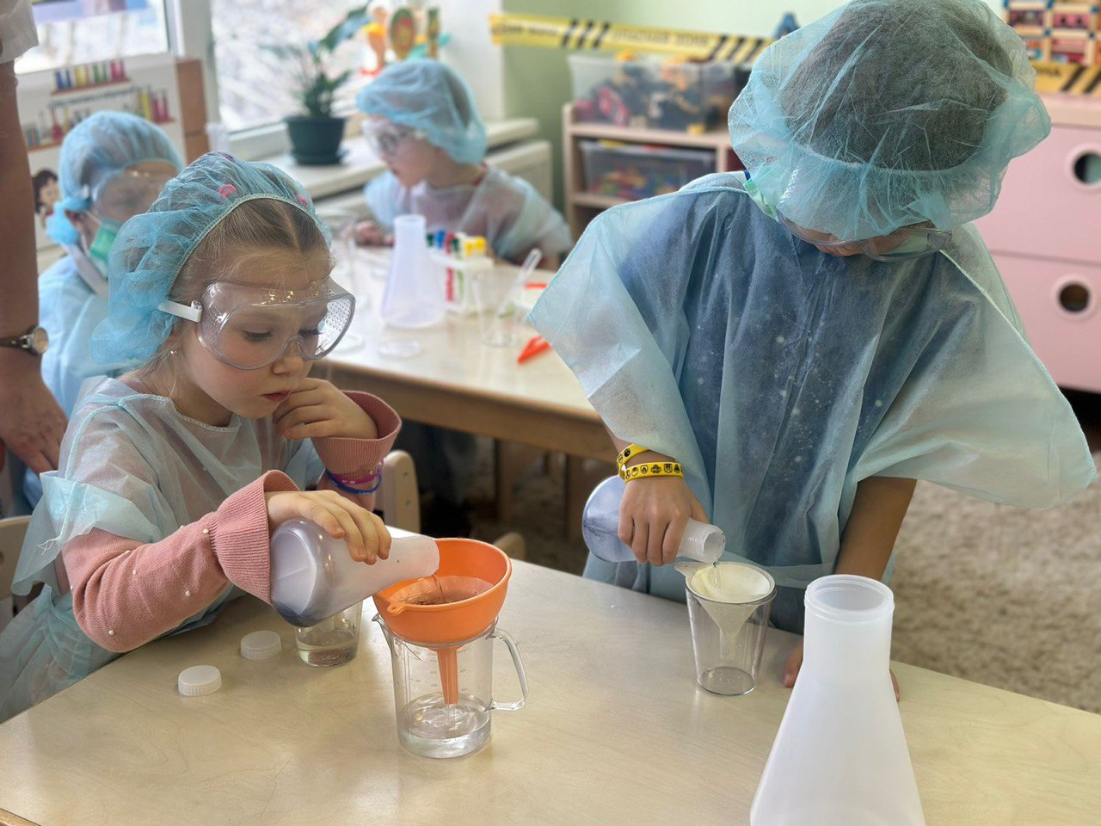
Гостевой час «Хранители воды» Лаборатория по очистке воды от загрязнений и микробов

Slide 8
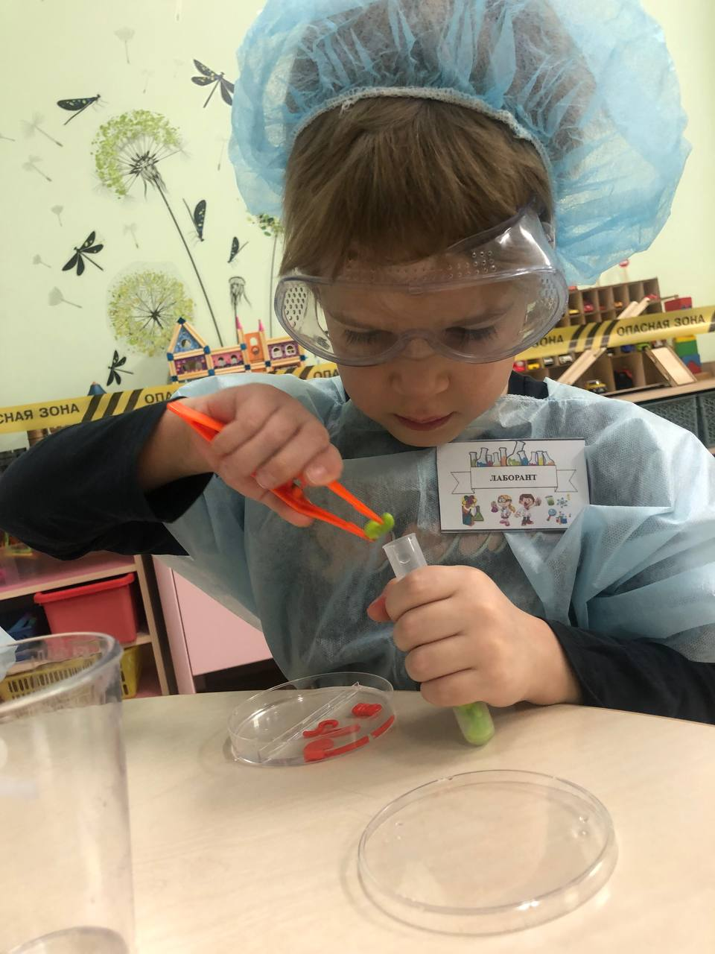
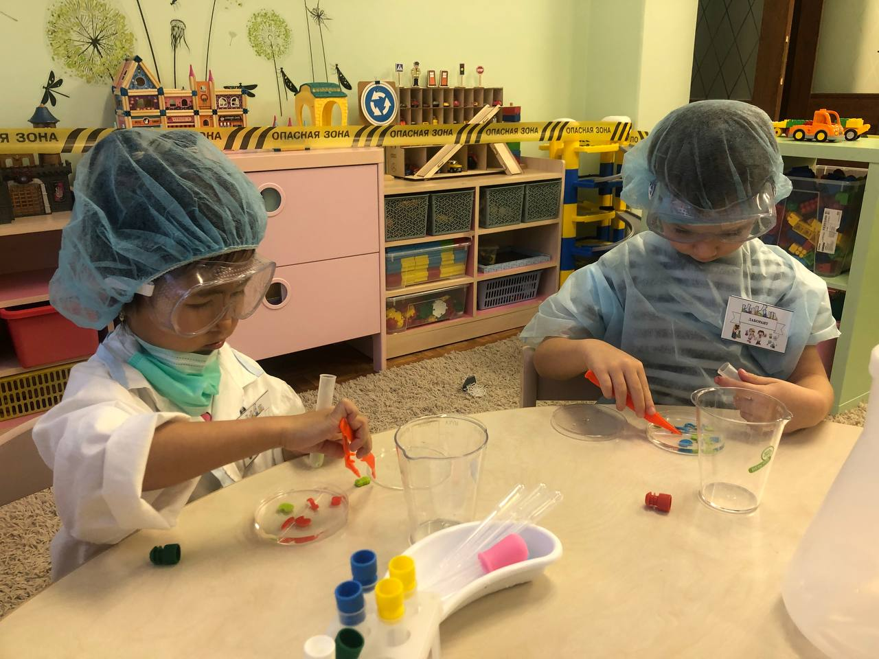
Гостевой час «Хранители воды» Лаборатория по очистке воды от загрязнений и микробов

Slide 9
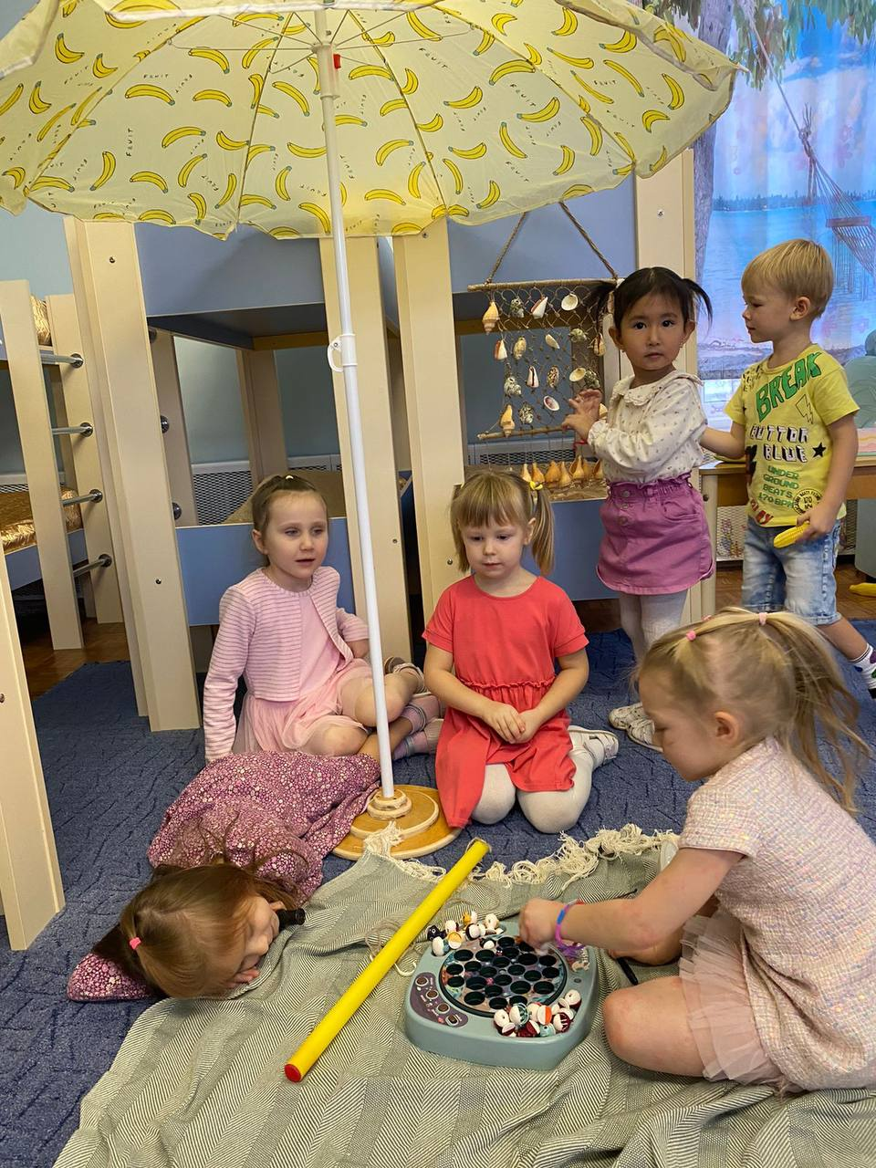
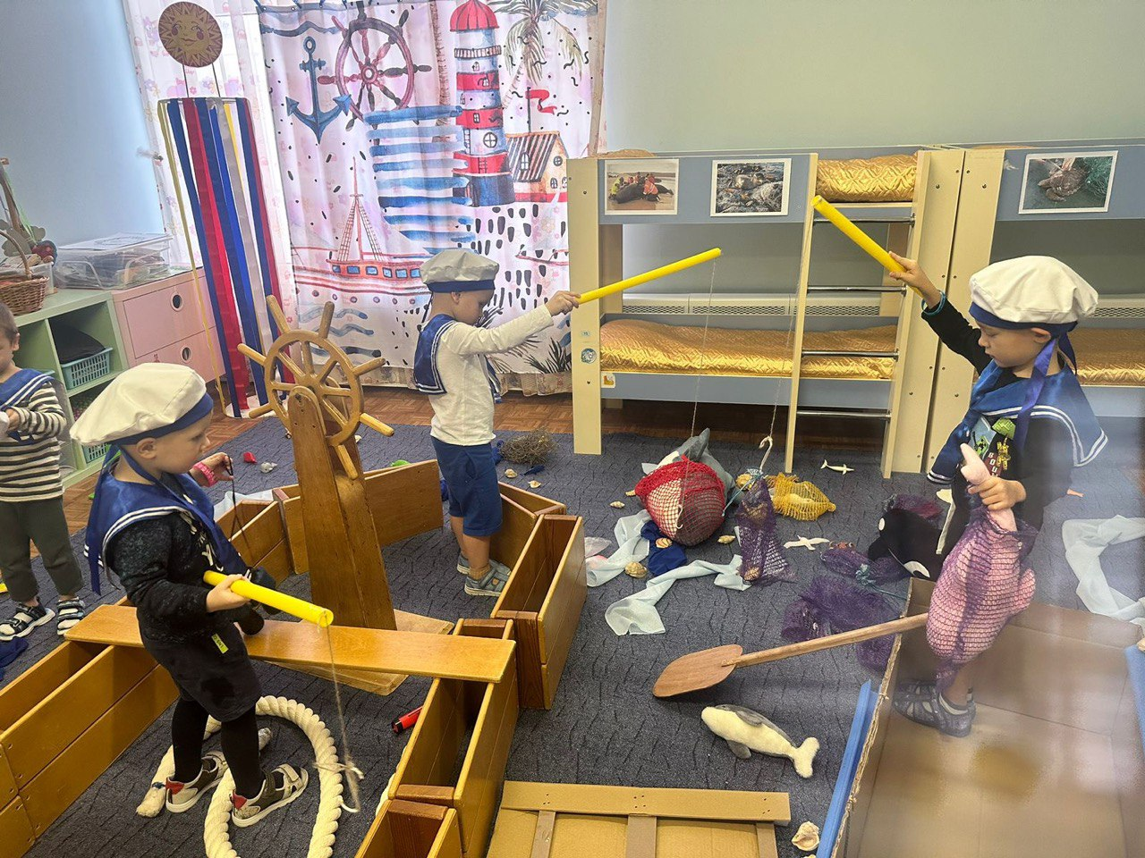
Гостевой час «Хранители воды» Море, солнце и песок! Спасение морских обитателей.

Slide 10
Спасибо за внимание!

